Slide 1
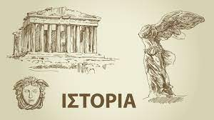
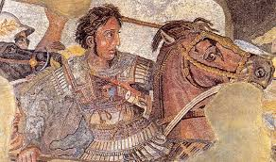
Προτάσεις για να μαθαίνουν τα παιδιά πιο εύκολα και αποτελεσματικά Ιστορία
Εκπαιδευτικός: Έφη Παληού

Slide 2
Βήματα μια ενδεικτική μέθοδο μελέτης της Ιστορίας η οποία θα βοηθήσει τους μικρούς μας φίλους
Πηγή: Όλοι για το παιδί
Απαραίτητες Ενέργειες
1. Διαβάζω, μαθαίνω και κατανοώ τον τίτλο του μαθήματος.
2.Ανατρέχω στον τίτλο της ενότητας για να κατανοήσω την εποχή, τον χώρο και να συνδέσω την προηγούμενη γνώση με όσα πρόκειται να μελετήσω.
3. Διαβάζω 2 φορές την περίληψη ή το πλαίσιο με το κύριο νόημα του μαθήματος.
4. Κάνω μια γρήγορη ανάγνωση ολόκληρο το κείμενο.
5. Διαβάζω την πρώτη παράγραφο και ταυτόχρονα υπογραμμίζω ότι μου κάνει εντύπωση, άγνωστες λέξεις και στοιχεία όπως ονόματα, χρονολογίες και περιοχές.
6. Υπογραμμίζω λέξεις κλειδιά, σημαντικές ημερομηνίες, ονόματα, μάχες και εν ολίγοις ό,τι είναι βασικό ώστε να πέσει εκεί το μάτι όταν ανοίξω το βιβλίο ξανά.
7. Προσπαθώ να πω δυνατά το νόημα της παραγράφου.
8. Όταν καταλάβω το νόημα τότε προχωράω στην επόμενη και κάνω το ίδιο μέχρι το τέλος.
9. Ξαναδιαβάζω ολόκληρο το κείμενο για τελευταία φορά.
10. Λέω με δικά μου λόγια ότι κατάλαβα από το μάθημα μόνος μου ή φωνάζω για να τα διηγηθώ στη μαμά ή τον μπαμπά! Ή απαντώ τις ερωτήσεις του κεφαλαίου.
11. Παρατηρώ τις εικόνες και διαβάζω προσεκτικά τις λεζάντες κάτω από κάθε εικόνα.

Slide 3
Συμπληρωματικές Ενέργειες
Πηγή: Όλοι για το παιδί
1. Χρησιμοποιώ ιστορικά σχεδιαγράμματα και ιστορικούς γεωγραφικούς χάρτες. Μπορώ να βρω διάφορα για κάθε τάξη, ελεύθερα στο διαδίκτυο . Οργανώνουν και συνδέουν καλύτερα τις πληροφορίες μεταξύ τους.
2. Φτιάχνω το δικό μου τετράδιο ιστορίας. Μετά το τέλος της σχολικής μελέτης γράφω σε μία σελίδα τον τίτλο κάθε μαθήματος, ζωγραφίζω από κάτω μια εικόνα που μου έκανε εντύπωση και γράφω τη δική μου λεζάντα για αυτήν.
3. Αναζητώ και παρακολουθώ διάφορα ντοκιμαντέρ ή εκπομπές στο διαδίκτυο για το ανάλογο θέμα.
4. Διαβάζω τα Σαββατοκύριακα ή τις ημέρες των εορτών λογοτεχνικά ή άλλα εξωσχολικά βιβλία σχετικά με την ιστορική περίοδο της ύλης του σχολικού βιβλίου.
5. Γίνομαι εγώ ο πρωταγωνιστής της ιστορίας, ζωγραφίζω ή γράφω ξανά την ιστορία με πρωταγωνιστή τον εαυτό μου και φέρνω τα πάνω κάτω.
6. Επισκέπτομαι με τους γονείς μου ή τους φίλους μου τοπικά μουσεία και μνημεία και αναζητώ πληροφορίες για αυτά.

Slide 4
Στην αρχή δουλεύετε μαζί με το παιδί σας, με στόχο να εργάζεται στη συνέχεια μόνο του κι ο ρόλος σας να είναι καθαρά συμβουλευτικός!
Στόχος είναι να καλλιεργήσουμε στον μαθητή την αφαιρετική-κριτική σκέψη, να μπορεί δηλαδή από ένα σύνολο πληροφοριών να εστιάσει και να χρησιμοποιήσει τις απολύτως απαραίτητες για να κατασκευάσει το γενικό νόημα χωρίς να πλατειάζει χάνοντάς το νόημα
Πηγή: 8ο Δημοτικό Σχολείο Καρδίτσας
Προσπαθήστε να επικεντρώνεστε σε αιώνες και όχι σε στείρες ημερομηνίες. Για παράδειγμα, είναι πιο βασικό να γνωρίζει ότι ο Α παγκόσμιος πόλεμος έπληξε τον κόσμο στις αρχές του 20ο αιώνα, παρά να γνωρίζει μία μεμονωμένη ημερομηνία που δε θα τη θυμάται ποτέ.
Πηγή: Κέντρο Ειδικών Θεραπειών « Ψυχ…Αγωγείν»

Slide 5
Πλαγιότιτλοι-λέξεις κλειδιά- Ερωτήσεις

Slide 6
Ο «ΧΡΥΣΟΣ ΑΙΩΝΑΣ» (5ος ΑΙΩΝΑΣ π. Χ.)
ΚΕΦΑΛΑΙΟ 20 Η Αθήνα γίνεται η πιο ισχυρή πόλη
Oι Πέρσες φεύγουν νικημένοι. Πολλές πόλεις δημιουργούν την Α' Αθηναϊκή συμμαχία. Oι συμμαχικές δυνάμεις νικούν και πάλι τους Πέρσες.
Oι Έλληνες, πολεμώντας γενναία, νίκησαν τους Πέρσες. Ενθουσιασμένοι από το κατόρθωμά τους συνέχισαν τον πόλεμο. Σκέφτηκαν μάλιστα να επιτεθούν οι ίδιοι αυτή τη φορά εναντίον των Περσών. Έτσι θα γλίτωναν οριστικά από τον περσικό κίνδυνο. O ελληνικός στόλος με αρχηγό τον Παυσανία ελευθέρωσε πρώτα πολλές πόλεις της Κύπρου και μετά τα στενά του Ελλησπόντου.
η συμμαχία: η συνεργασία ανθρώπων ή κρατών, για να προστατέψουν τα συμφέροντά τους.
........................
η ηγεμονία: η κυριαρχία μιας χώρας πάνω στην άλλη
.........................
O επιθετικός πόλεμος όμως των Ελλήνων δε θα διαρκέσει για πολύ. Γρήγορα φάνηκε ότι οι Σπαρτιάτες δεν ήταν πρόθυμοι να συνεχίσουν τον αγώνα εναντίον των Περσών. Είχαν πολλά προβλήματα στο ίδιο τους το κράτος, αλλά και στην Πελοπόννησο. Πολλές πόλεις τότε, για να αντιμετωπίσουν τον περσικό κίνδυνο, ζήτησαν βοήθεια από την Αθήνα. O ισχυρός της στόλος αποτελούσε γι' αυτές μεγάλη ασφάλεια. Έτσι έγινε η Α' Αθηναϊκή συμμαχία (478 π. Χ.), στην οποία έλαβαν μέρος πολλές παραθαλάσσιες και νησιωτικές πόλεις.

Slide 7
Κεφάλαιο 20: Η Αθήνα γίνεται η πιο ισχυρή πόλη
Τι έκαναν οι Έλληνες μετά τη νίκη τους στους περσικούς πολέμους; Γιατί;
Γιατί οι Σπαρτιάτες δεν ήθελαν να συνεχίσουν τον αγώνα εναντίον των Περσών;
Γιατί δημιουργήθηκε η πρώτη Αθηναϊκή συμμαχία;
Με ποιο τρόπο λειτούργησε η συμμαχία;
Τι στόχο είχε; Με ποιο τρόπο συγκέντρωνε χρήματα; Ποιοι τα διαχειρίζονταν αυτά τα χρήματα; Ποιος κανόνιζε τις υποχρεώσεις της κάθε πόλης;
Γιατί η Α΄ Αθηναϊκή συμμαχία λεγόταν αλλιώς και Δηλιακή;
Πώς τελείωσε ο πόλεμος κατά των Περσών;
Πού έγιναν δύο σημαντικές μάχες του συμμαχικού στόλου; Ποιος ήταν ο αρχηγός; Ποιοι νίκησαν και ποια ήταν τα αποτελέσματα;
Ποια στάση τήρησαν οι Αθηναίοι απέναντι στους συμμάχους τους και γιατί;
Ποια ήταν η αντίδραση της Σπάρτης;

Slide 8
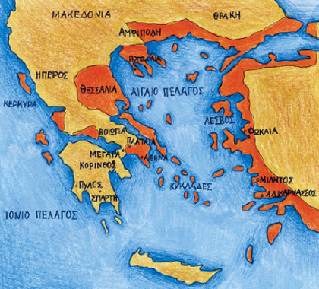
1. Η Αθηναϊκή συμμαχία. Στη συμμαχία πήραν μέρος οι πόλεις που φοβούνταν περισσότερο τον περσικό κίνδυνο.
Η Συμμαχία έβαλε ως στόχο της να προστατεύσει την ελευθερία των πόλεων που ανήκαν σ' αυτή. Για να το πετύχει όμως αυτό, χρειαζόταν χρήματα. Κάθε πόλη έπρεπε να δίνει χρήματα ή πλοία για το συμμαχικό στόλο. Oι αντιπρόσωποι των πόλεων συνεδρίαζαν στο ιερό νησί της Δήλου. Γι' αυτό η Συμμαχία ονομάστηκε Δηλιακή. Τα χρήματα τα διαχειρίζονταν 10 Αθηναίοι που ονομάζονταν ελληνοταμίες. O Αριστείδης ανέλαβε να κανονίσει τις υποχρεώσεις που θα είχε η κάθε πόλη. Τα κατάφερε τόσο καλά, που καμιά δεν είχε παράπονο. Όλες ήταν ίσες. Από τότε ο Αριστείδης ονομάστηκε δίκαιος.
O συμμαχικός στόλος με αρχηγό τον Κίμωνα στράφηκε εναντίον των Περσών, τους οποίους τελικά νίκησε στον Ευρυμέδοντα ποταμό (465 π. Χ.). Λίγα χρόνια αργότερα σε μια εκστρατεία στη Κύπρο, ο Κίμωνας σκοτώθηκε πολεμώντας εναντίον των Περσών. Oι Αθηναίοι, χωρίς τον αρχηγό τους, συνέχισαν τη μάχη και νίκησαν. Oι Πέρσες υπέγραψαν ειρήνη (448 π. Χ.), με την οποία οι ελληνικές πόλεις της Μικράς Ασίας εξασφάλισαν την ελευθερία τους. Η δύναμη της Αθήνας συνεχώς αυξανόταν. Τα αθηναϊκά πλοία έπλεαν σ' όλη τη Μεσόγειο. O Πειραιάς έγινε το πιο μεγάλο λιμάνι. Αυτά έκαναν τους Αθηναίους να μη συμπεριφέρονται με καλό τρόπο στους συμμάχους τους. Μετέφεραν μάλιστα το ταμείο της Συμμαχίας από τη Δήλο στην Αθήνα. Oι σύμμαχοι άρχισαν να έχουν παράπονα. Ήταν φανερό ότι η Συμμαχία είχε καταλήξει να είναι ηγεμονία της Αθήνας

Slide 9
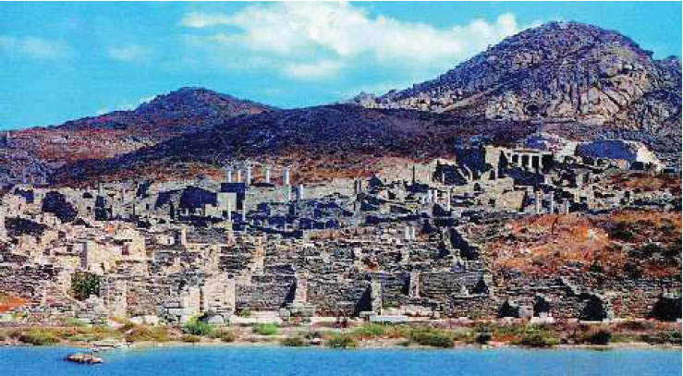
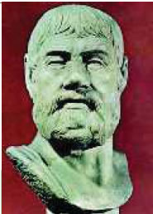
Η Σπάρτη, βλέποντας τη δύναμη της Αθήνας να μεγαλώνει, θέλησε να πάρει με το μέρος της τις δυσαρεστημένες πόλεις.
O αρχαιολογικός χώρος της Τήλου. Στο ναό του Απόλλωνα συγκεντρώνονταν οι αντιπρόσωποι των πόλεων.
Το τέλος του Παυσανία
παράθεμα 1
O Παυσανίας, ενώ ήταν αρχηγός ελληνικού στόλου, κατηγορήθηκε πως πρόδωσε την πατρίδα του και ήρθε σε συνεννόηση με τους Πέρσες για να τους παραδώσει την Ελλάδα. Φαίνεται πως ο απλός Σπαρτιάτης θαμπώθηκε από τον πλούτο και την πολυτέλεια των Περσών και άρχισε να φοράει περσικά ρούχα και να συμπεριφέρεται σαν Πέρσης αρχηγός.
Τότε οι άρχοντες της Σπάρτης τού ζήτησαν να γυρίσει πίσω και τον καταδίκασαν σε θάνατο. Εκείνος κατέφυγε ικέτης* στο ναό της Χαλκιοίκου Αθηνάς. Oι συμπολίτες του έχτισαν την πόρτα του ναού και αφαίρεσαν τη στέγη, για να πεθάνει από την πείνα και το κρύο. Λένε πως ακόμα και η μητέρα του συμμετείχε σ' αυτή την πράξη. Λίγο πριν αφήσει την τελευταία του πνοή τον έβγαλαν έξω από το ναό, για να μην τον μολύνει.
ο ικέτης: αυτός που ζητούσε τη βοήθεια ή την προστασία
των θεών και θεωρούνταν ιερό πρόσωπο.
Κορνήλιος Νέπωτας, Παυσανίας, (διασκευή)

Slide 10
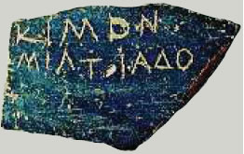
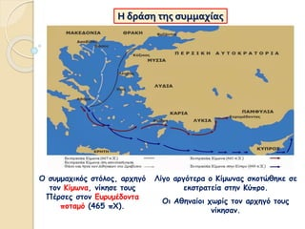
παράθεμα 2
Το ήθος του Κίμωνα
Κάποτε λένε πως ήρθε στην Αθήνα κάποιος Ροισάκης από την Περσία. Αυτός είχε πολλά λεφτά και φοβήθηκε μην του τα πάρουν. Ζήτησε λοιπόν την προστασία του Κίμωνα. Γι' αυτό πήγε στο σπίτι του και άφησε στην αυλόπορτα δύο δοχεία με ασημένια και χρυσά νομίσματα. O Κίμωνας, όταν τα είδε, χαμογέλασε και ρώτησε το Ροισάκη τι ήθελε να τον έχει, φύλακα ή φίλο του.
Όστρακο στο οποίο είναι γραμμένο
το όνομα του Κίμωνα
(Αθήνα, Μουσείο Αγοράς).
Εκείνος λοιπόν του απάντησε πως ήθελε να τον έχει φίλο του. Τότε ο Κίμωνας του είπε να τα πάρει μαζί του και να φύγει, γιατί, μια που έγινε φίλος του, θα έχει στη διάθεσή του τα χρήματά του, όποτε τα χρειαστεί
Πλούταρχος, Παράλληλοι Βίοι (διασκευή)

Slide 11
Οπτικοποίηση
Η οπτικοποίηση μπορεί να κάνει το μάθημα πιο ενδιαφέρον και κατανοητό για τα παιδιά. Περιέχει χάρτες, εικόνες, αναπαραστάσεις που αποτυπώνονται στη μνήμη των παιδιών και το κάνει πιο εύκολο για αυτά να πουν τα γεγονότα του μαθήματος με δικά τους λόγια.
Η οπτικοποίηση ενός μαθήματος μπορεί να γίνει με μία παρουσίαση ή με ένα βίντεο.
Κεφάλαιο 20
Η Αθήνα γίνεται η πιο ισχυρή πόλη
παρουσίαση

Slide 12
Οπτικοποίηση
Κεφάλαιο 16: Ο περσικός κίνδυνος-παρουσίαση

Slide 13
Εννοιολογικός χάρτης

Slide 14
Κεφάλαιο 16: Ο περσικός κίνδυνος- 1^{ο} μέρος
Πότε;
492 π.Χ.
αιτία-αφορμή
Ποιοι εναντίον ποιων;
Αρχηγός των
Περσών-Μαρδόνιος
1^{η} εκστρατεία των Περσών εναντίον των Ελλήνων
Αποτελέσματα Τι πέτυχε ο στρατός; Τι πέτυχε ο στόλος; Δείχνουμε στον χάρτη.
Πώς κινήθηκαν οι Πέρσες; Με τι τρόπο; Βλέπουμε στον χάρτη την πορεία του στρατού και του στόλου

Slide 15
ΚΕΦΑΛΑΙΟ 16
O περσικός κίνδυνος
Oι Πέρσες επιθυμώντας να μεγαλώσουν το κράτος τους στράφηκαν εναντίον των Ελλήνων. Στην αρχή πέτυχαν να υποτάξουν τη Μακεδονία, ενώ απέτυχαν στο Μαραθώνα (490 π.Χ.), όπου γνώρισαν μεγάλη ήττα από τους Αθηναίους.
Την εποχή αυτή οι Πέρσες προσπαθούσαν να μεγαλώσουν ακόμη πιο πολύ το κράτος τους. Ήρθαν σε σύγκρουση με τους Έλληνες. βρήκαν μάλιστα ως αφορμή τη βοήθεια που είχαν στείλει οι Αθηναίοι και οι Ερετριείς στους Έλληνες της Μ. Ασίας.
η σύσκεψη: η συζήτηση ανάμεσα σε ανθρώπους που θέλουν να αντιμετωπίσουν κάποιο δύσκολο θέμα.
...........................
παρατάσσομαι: ετοιμάζομαι, έχοντας μπει σε παράταξη, να δώσω μάχη. ...........................
Για το σκοπό αυτό προετοίμασαν μεγάλη εκστρατεία. Στρατός και στόλος ετοιμάστηκαν γρήγορα και με αρχηγό το Μαρδόνιο κινήθηκαν κατά της Ελλάδας (492 π.Χ.). O στρατός πέρασε τον Ελλήσποντο και έφτασε στη Μακεδονία. O στόλος έπλεε στο Αιγαίο έχοντας την ίδια κατεύθυνση. Η Μακεδονία υποτάχθηκε στους Πέρσες, αλλά ο στόλος τους έπαθε μεγάλη καταστροφή σε θαλασσοταραχή που ξέσπασε κοντά στα παράλια του Άθω. Μετά το γεγονός αυτό ο Μαρδόνιος αναγκάστηκε να γυρίσει στην Περσία.

Slide 16
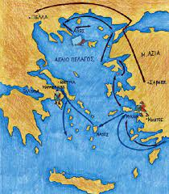
1. Οι εκστρατείες του Μαρδόνιου, του Δάντη και του Αρταφέρνη
Κόκκινη γραμμή: 1^{η} εκστρατεία-αρχηγός των Περσών : Μαρδόνιος
Μπλε γραμμή: 2^{η} εκστρατεία: αρχηγοί των Περσών: Δάτης και Αρταφέρνης

Slide 17
O βασιλιάς των Περσών, ο Δαρείος, αποφάσισε να συνεχίσει τον πόλεμο. Πιο πολύ όμως ήθελε να τιμωρήσει τους Αθηναίους και τους Ερετριείς. Το 490 π.Χ. ο στόλος των Περσών με αρχηγούς το Δάτη και τον Αρταφέρνη πλέοντας στο Αιγαίο πέλαγος έφτασε στην Ερέτρια και την κατέστρεψε. Στη συνέχεια κατευθύνθηκε στα παράλια του Μαραθώνα, όπου αγκυροβόλησε. Oι Αθηναίοι ανησύχησαν πολύ. Έκαναν σύσκεψη, και αποφάσισαν να αμυνθούν στο Μαραθώνα. Δεν ήθελαν να αφήσουν τους Πέρσες να πλησιάσουν στην Αθήνα.
Δέκα χιλιάδες Αθηναίοι και χίλιοι Πλαταιείς παρατάχτηκαν με αρχηγό το Μιλτιάδη απέναντι από τους Πέρσες. O Μιλτιάδης εφάρμοσε ένα σπουδαίο σχέδιο. Παρέταξε το στρατό του σε κατηφορικό έδαφος σε μικρή απόσταση από τον περσικό, έχοντας ενισχύσει περισσότερο τα πλάγια της παράταξης. Στο κέντρο έβαλε λιγότερους στρατιώτες.
Oι Αθηναίοι δεν είχαν τόξα. Έπρεπε λοιπόν να τρέξουν για να γλιτώσουν από τα βέλη. Όταν δόθηκε η διαταγή για επίθεση, όρμησαν προς τους Πέρσες, οι οποίοι στην αρχή τους πέρασαν για τρελούς. Η σύγκρουση έγινε σώμα με σώμα και σ' αυτό οι Αθηναίοι ήταν καλύτεροι. Τα δύο άκρα της ελληνικής παράταξης κατάφεραν να νικήσουν γρήγορα και άρχισαν να κυκλώνουν το περσικό κέντρο. Oι Πέρσες υποχώρησαν, έτρεξαν προς τα πλοία και βιάστηκαν να φύγουν. Oι Αθηναίοι πέτυχαν λαμπρή νίκη. Ένας στρατιώτης τρέχοντας μετέφερε τη χαρούμενη είδηση στην Αθήνα.
Άθως: η περιοχή της Χαλκιδικής όπου σήμερα βρίσκεται το Άγιο Όρος.
.........................

Slide 18
Κεφάλαιο 16: Ο περσικός κίνδυνος- 2^{ο} μέρος
Πότε;
490 π.Χ.
Ποιοι εναντίον ποιων;
αιτία
Αρχηγοί των Περσών Δάτης-Αρταφέρνης
Αποτέλεσμα της μάχης στο Μαραθώνα;
2^{η} εκστρατεία των Περσών εναντίον των Ελλήνων
Πώς κινήθηκε ο περσικός στόλος; Δείχνουμε την πορεία του στον χάρτη.
Σχέδιο του Μιλτιάδη- Αναπαράσταση του σχεδίου του.
2^{η} μάχη στον Μαραθώνα: αντίπαλες πλευρές- αρχηγός των Αθηναίων
1^{η} μάχη στην Ερέτρια-αποτέλεσμα-Δείχνουμε στον χάρτη.
Αντίδραση των Αθηναίων-απόφαση-Γιατί;

Slide 19
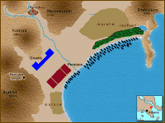
Αναπαράσταση του σχεδίου του Μιλτιάδη

Slide 20
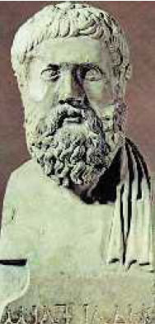
Η καταστροφή των Περσών στο Μαραθώνα
παράθεμα 1
Πρώτοι από τους Έλληνες οι Αθηναίοι πολεμώντας στο Μαραθώνα ταπείνωσαν τη δύναμη των χρυσοφορεμένων Περσών. «'Eλλήνων προμαχοῦντες 'Aθηναίοι Mαραθῴνι χρυσοφόρων Mήδων έστόρεσαν δύναμιν».
Σιμωνίδης ο Κείος, επίγραμμα για τους Μαραθωνομάχους
παράθεμα 2 Η παλικαριά των Αθηναίων στο Μαραθώνα
Μόλις δόθηκε το σύνθημα, οι Αθηναίοι όρμησαν τρέχοντας εναντίον των Περσών. Η απόσταση που χώριζε τους δύο στρατούς δεν ήταν μικρότερη από 1500 μέτρα. . Oι Πέρσες βλέποντάς τους να έρχονται καταπάνω τους τρέχοντας ετοιμάζονταν να τους αντιμετωπίσουν. Oι Αθηναίοι, μόλις ήρθαν στα χέρια με τους εχθρούς, μάχονταν με εξαιρετική παλικαριά. Πραγματικά, απ' όσο είμαστε σε θέση να ξέρουμε, πρώτοι αυτοί απ' όλους τους Έλληνες επιτέθηκαν τρέχοντας εναντίον των εχθρών.
Και πρώτοι μάλιστα δε φοβήθηκαν στη θέα της μηδικής στολής και των αντρών που τη φορούσαν. Παλιότερα βέβαια και μόνο που άκουγαν το όνομα Μήδοι κυριεύονταν από φόβο.
3. Μαρμάρινη Προτομή του Μιλτιάδη
(Ραββένα, Αρχαιολογικό Μουσείο)
Ηρόδοτος, Ιστορία, ΣΤ', 112 (διασκευή)

Slide 21
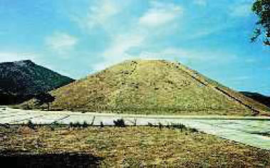
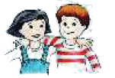
παράθεμα 3 Πολύ αργά τώρα πια!
Oι Σπαρτιάτες έστειλαν δυο χιλιάδες στρατιώτες στην Αθήνα μετά την πανσέληνο. Αυτοί βιάστηκαν τόσο πολύ να φτάσουν, ώστε έκαναν τη διαδρομή Αθήνα-Σπάρτη μέσα σε δύο μέρες. Έφτασαν όμως μετά τη μάχη και ζήτησαν να δουν τους Πέρσες. Εκείνοι τους πήγαν τότε στο Μαραθώνα και τους είδαν.
4. O τύμβος των Αθηναίων στο Μαραθώνα
Θαύμασαν τους Αθηναίους, τους έδωσαν συγχαρητήρια για τη λαμπρή νίκη τους και έφυγαν για τη Σπάρτη.
Ηρόδοτος, Ιστορία, ΣΤ9, 120 (διασκευή)
Να παρατηρήσεις το χάρτη 1 και να εξηγήσεις γιατί οι Αθηναίοι διάλεξαν να αντιμετωπίσουν τους Πέρσες στο Μαραθώνα.
Ποιοι ήταν, κατά τη γνώμη σου, οι λόγοι που οι Αθηναίοι κατάφεραν να νικήσουν τους Πέρσες; Ποια ήταν τα αποτελέσματα αυτής της νίκης;

Slide 22
Σχεδιάγραμμα μαθήματος

Slide 23
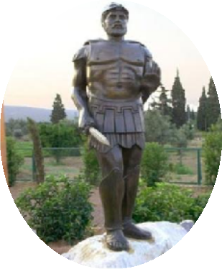
Ο περσικός κίνδυνος
Οι Πέρσες
Ήρθαν σε σύγκρουση με τους Έλληνες
Ήθελαν να μεγαλώσουν το κράτος τους (αιτία)
Επικαλέστηκαν την βοήθεια της Αθήνας και της Ερέτριας στους Έλληνες της Μ. Ασίας (αφορμή)
α΄εκστρατεία – Μαρδόνιος (492 π.Χ.)
Στρατός και στόλος κινήθηκε κατά της Ελλάδας
Ο στρατός κατέκτησε τη Μακεδονία
Ο στόλος καταστράφηκε από θαλασσοταραχή στον Άθω
Ο Μαρδόνιος αναγκάστηκε να επιστρέψει στην Περσία
β΄εκστρατεία – Δάτης και Αρταφέρνης (490 π.Χ.)
Ο περσικός στόλος καταστρέφει την Ερέτρια
Αγκυροβολεί στον Μαραθώνα
Οι Αθηναίοι
Αποφασίζουν να αντιμετωπίσουν τους Πέρσες στον Μαραθώνα
Ο Μιλτιάδης είναι επικεφαλής του στρατού
(10.000 Αθηναίοι και 1.000 Πλαταιείς)
Το σχέδιο του Μιλτιάδη
Θέλει να κυκλώσει τους Πέρσες
Παρατάσσει τον στρατό κοντά στο περσικό στρατόπεδο και σε κατηφορικό έδαφος
Ενισχύει τα άκρα τοποθετώντας λιγότερους στρατιώτες στο κέντρο
Σαμούχος Πέτρος©

Slide 24
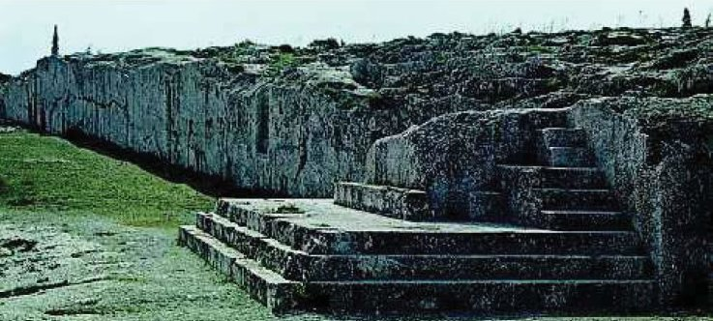
ΚΕΦΑΛΑΙΟ 21 Το πολίτευμα και η κοινωνία
της Αθήνας στα χρόνια του Περικλή
O Περικλής προσπαθεί να αυξήσει τη δύναμη της Αθήνας. Στην Εκκλησία του δήμου οι Αθηναίοι αποφασίζουν για τα προβλήματά τους. Oι κάτοικοι χωρίζονται σε Αθηναίους πολίτες, μέτοικους και δούλους.
Την εποχή αυτή ξεχωρίζει ο Περικλής, ο οποίος με τη δράση του επηρέασε την πολιτική ζωή της Αθήνας. Ήταν σπουδαίος ρήτορας και οι Αθηναίοι τού είχαν εμπιστοσύνη. Άνθρωπος με πολλά χαρίσματα, θέλησε να κάνει την Αθήνα πνευματικό κέντρο των Ελλήνων. Προσπάθησε ακόμα να πείσει τους πολίτες να δείξουν μεγαλύτερο ενδιαφέρον για τα θέματα της πόλης. Φρόντισε λοιπόν να πληρώνονται όσοι έπαιρναν κάποιο αξίωμα.
Ο ρήτορας:
αυτός που βγάζει λόγο, συνήθως για πολιτικά θέματα.
Την πιο μεγάλη δύναμη στην πόλη την είχε η Εκκλησία του δήμου, στην οποία λάβαιναν μέρος όλοι οι ελεύθεροι πολίτες. Εκεί οι Αθηναίοι έπαιρναν τις πιο μεγάλες αποφάσεις. Μεγάλη εξουσία είχαν και οι 10 στρατηγοί που εκλέγονταν από τους πολίτες για ένα χρόνο. Αυτοί φρόντιζαν για το στρατό και το στόλο και ήταν υπεύθυνοι για την ασφάλεια της πόλης.
O λόφος της Πνύκας ήταν ο χώρος όπου συνεδρίαζε η Εκκλησία του δήμου. Στην εικόνα φαίνεται το σημείο όπου στέκονταν όσοι μιλούσαν.

Slide 25
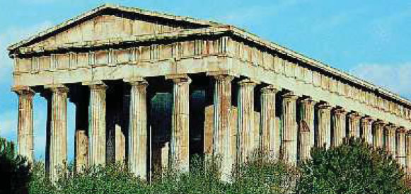
Oι κάτοικοι της Αττικής χωρίζονταν σε κατηγορίες. Αθηναίοι πολίτες θεωρούνταν στα χρόνια του Περικλή όσοι είχαν πατέρα και μητέρα που κατάγονταν από την Αθήνα. Αυτοί είχαν και τα περισσότερα δικαιώματα.
η Εκκλησία του δήμου: η συγκέντρωση, η συνέλευση του λαού
…………….
Μέτοικοι ονομάζονταν οι ξένοι που είχαν εγκατασταθεί μόνιμα στην πόλη. Αυτοί συνήθως ασχολούνταν με το εμπόριο και πλήρωναν ένα φόρο (μετοίκιο) για την προστασία που τους πρόσφερε η πόλη.
ο πολίτης: ο υπήκοος κάποιου κράτους που έχει όλα τα πολιτικά δικαιώματα.
……………
Στην Αθήνα ζούσαν και αρκετοί δούλοι, που έκαναν όλες τις βαριές δουλειές. Πολλοί απ' αυτούς ήταν αιχμάλωτοι. Η ζωή τους ήταν δύσκολη και κοπιαστική. Αν ένας δούλος είχε παράπονα από τον αφέντη του, μπορούσε να καταφύγει σ' ένα ναό και να ζητήσει προστασία. Μετά ήταν δυνατό να πουληθεί σε άλλο αφέντη, χωρίς όμως να είναι βέβαιο ότι θα καλυτερέψει η ζωή του. Γενικά η ζωή των δούλων στην Αθήνα, σε σύγκριση με τη ζωή άλλων σε διάφορες πόλεις, ήταν πιο καλή. Πολλοί δούλευαν ως αστυνομικοί, λογιστές και παιδαγωγοί.
ο μέτοικος: ο μετανάστης
……………
ο δούλος: ο σκλάβος, ο υπηρέτης
O ναός του Ηφαίστου, το γνωστό Θησείο. Εδώ κατέφευγαν πολλές φορές οι δούλοι ζητώντας βοήθεια από το θεό.

Slide 26
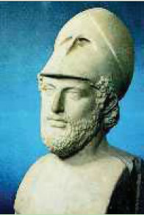
Παράθεμα1 Η έντονη προσωπικότητα του Περκλή
O Περικλής είχε αποκτήσει μεγάλη δύναμη χάρη στην προσωπικότητά του και την εξυπνάδα του χωρίς να ενδιαφέρεται για τα χρήματα. Κατάφερνε να συγκρατεί τους πολίτες, χωρίς να περιορίζει* τις ελευθερίες τους. Δεν παρασυρόταν από το λαό, αντίθετα τον καθοδηγούσε. Δεν ήθελε να κερδίσει δύναμη με άδικα μέσα, γι' αυτό δεν κολάκευε τους Αθηναίους.
Έχοντας λοιπόν κερδίσει την εκτίμηση όλων, έλεγε με θάρρος τη γνώμη του, ακόμη και αν έκανε κάποιους να θυμώσουν. Άμα καμιά φορά οι Αθηναίοι έδειχναν μεγάλο θάρρος, τους φόβιζε για να μην παρασυρθούν σε λάθη και άλλοτε έκανε το αντίθετο. Παρόλο που το πολίτευμα ήταν δημοκρατία, αυτός ήταν ο πρώτος πολίτης της Αθήνας.
*περιορίζω: συγκρατώ, εμποδίζω
Θουκυδίδης, Ιστορία, μ , 65 8-10 (διασκευή)
παράθεμα 2 Οι μέτοικοι
Στην αρχαία Αθήνα ζούσαν πολλοί μέτοικοι. Αυτοί ήταν συνήθως Έλληνες από άλλες πόλεις, αλλά και ξένοι όπως Φοίνικες, Φρύγες , Αιγύπτιοι και Άραβες. Τον 5ο αιώνα π.Χ. ήταν γύρω στις 20.000, δηλαδή περίπου οι μισοί από τους Αθηναίους πολίτες. Είχαν όλες σχεδόν τις οικονομικές υποχρεώσεις των πολιτών. Πλήρωναν ένα ειδικό φόρο, το μετοίκιο: 12 δραχμές το χρόνο οι άντρες και 6 δραχμές οι γυναίκες. Yπηρετούσαν στον αθηναϊκό στρατό ως ελαφρά οπλισμένοι (ψιλοί) στρατιώτες. Ήταν απόλυτα ελεύθεροι να λατρεύουν τους θεούς τους.

Slide 27
Πολλοί απ' αυτούς ασχολήθηκαν με τη βιοτεχνία, την υφαντική, την κεραμεική, τη μεταλλουργία, την κατεργασία* δερμάτων. Κρατούσαν επίσης την πρώτη θέση στο εμπόριο, εισαγωγικό και εξαγωγικό. Έτσι, κάποιοι απ' αυτούς έγιναν πολύ πλούσιοι και έδωσαν στα παιδιά τους σπουδαία μόρφωση. Δεν υπάρχει αμφιβολία πως οι μέτοικοι έπαιξαν σημαντικό ρόλο στην οικονομική, πνευματική και καλλιτεχνική ακμή της Αθήνας. O ίδιος ο Περικλής έλεγε: « Έχουμε τις πύλες της πόλης μας ανοικτές σε όλους».
*η κατεργασία: η επεξεργασία ενός υλικού (ξύλου, μετάλλων, δέρματος) ώστε να μπορεί να χρησιμοποιηθεί.
Ρομπέρ Φλασελιέρ, O δημόσιος και ιδιωτικός βίος των Αρχαίων Ελλήνων, κεφ. 2 (διασκευή)
Ερωτήσεις
Τι πολίτευμα είχε η Αθήνα στα χρόνια του Περικλή;
Γιατί νομίζεις ότι η ζωή των δούλων ήταν καλύτερη στην Αθήνα από ό,τι στις άλλες πόλεις;

Slide 28
Το όραμά του/ ο στόχος του
Τι ήταν; (ρήτορας)
Τι έκανε;
Ο Περικλής
Η εκκλησία του Δήμου
Ποιο ήταν το έργο της;
Ποιοι συμμετείχαν;
τρόπος εκλογής τους
10 στρατηγοί
ο ρόλος τους
Οι κάτοικοι της Αττικής
Δούλοι
Αθηναίοι πολίτες
Ποιοι ήταν; Τα δικαιώματα τους
Ποιοι ήταν;
Η ζωή τους κι οι ασχολίες τους
Μέτοικοι
Ποιοι ήταν;
Με τι ασχολούνταν;
Μετοίκιο

Slide 29
ΚΕΦΑΛΑΙΟ 21
Το πολίτευμα και η κοινωνία της Αθήνας στα χρόνια του Περικλή
Ο Περικλής
Ήταν | Θέλησε | Προσπάθησε | Φρόντισε
σπουδαίος ρήτορας. | να κάνει την Αθήνα πνευματικό κέντρο των Ελλήνων. | να πείσει τους πολίτες να ενδιαφέρονται για τα θέματα της πόλης. | να πληρώνονται όσοι έπαιρναν κάποιο αξίωμα.
Εκκλησία του Δήμου
Είχε την πιο μεγάλη δύναμη. | Συμμετείχαν όλοι οι ελεύθεροι πολίτες. | Έπαιρναν τις πιο μεγάλες αποφάσεις.
10 στρατηγοί
Είχαν μεγάλη εξουσία. | Εκλέγονταν από τους πολίτες για 1 χρόνο. | Φρόντιζαν για το στρατό και το στόλο. | Ήταν υπεύθυνοι για την ασφάλεια της πόλης.
Οι κάτοικοι της Αθήνας
Αθηναίοι πολίτες | Μέτοικοι | Δούλοι
Όσοι είχαν πατέρα και μητέρα από την Αθήνα. Είχαν τα περισσότερα δικαιώματα. | Ξένοι που εγκαταστάθηκαν μόνιμα στην πόλη. Ασχολούνταν κυρίως με το εμπόριο. Πλήρωναν φόρο, το μετοίκιο. | Πολλοί ήταν αιχμάλωτοι. Έκαναν τις βαριές δουλειές. Η ζωή τους ήταν δύσκολη και κοπιαστική. Δούλευαν ως αστυνομικοί, λογιστές και παιδαγωγοί.

Slide 30
1. Σχεδιαγράμματα, παρουσιάσεις, ερωτήσεις
Αρβανιτίδης Θεόδωρος (υλικό για όλες τις τάξεις)
Περί ανέμων και υδάτων –σχεδιαγράμματα Δ΄ και Ε΄ τάξης
2. παρουσιάσεις-οπτικοποιήσεις
Ιστορία Γ΄ : πηγή: 4 Alexis
Περιέχει και κάποια μαθήματα με τη μορφή κόμικς
Ιστορία E΄ τάξη: πηγή 4 Alexis
3. Εκπαιδευτικά βίντεο για το μάθημα της Ιστορίας
Βοηθούν ιδιαίτερα τα παιδιά που είναι οπτικοί τύποι.
Ιστορία Γ ΄ τάξη: Μαθαίνω κι αλλιώς
Ιστορία Γ ΄τάξη: Ψηφιακός δάσκαλος
Ιστορία Δ΄ τάξη: Ψηφιακός δάσκαλος
Ιστορία Ε΄ τάξη: Ψηφιακός δάσκαλος
Ιστορία ΣΤ΄ τάξη: Ψηφιακός δάσκαλος

Slide 31
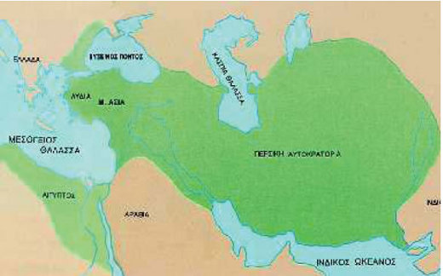
Ιστορική γραμμή
Στο πρώτο κεφάλαιο κάθε νέας ενότητας βρίσκουμε την ιστορική γραμμή που μας πληροφορεί για τη χρονική περίοδο στην οποία συμβαίνουν τα γεγονότα που θα δούμε σε αυτήν την ενότητα. Αυτό βοηθάει τα παιδιά να συνδέουν τα γεγονότα μεταξύ τους και να αντιλαμβάνονται καλύτερα τον χρόνο.
3η ΕΝΟΤΗΤΑ | 3^{η} ΕΝΟΤΗΤΑ ΚΛΑΣΙΚΑ ΧΡOΝΙΑ
1 | ΠΕΡΣΙΚΟΙ ΠΟΛΕΜΟΙ
ΚΕΦΑΛΑΙΟ 15 Το περσικό κράτος και οι Έλληνες της Μ. Ασίας
Oι μετακινήσεις πληθυσμών στην Ελλάδα ανάγκασαν διάφορα ελληνικά φύλα να μεταναστεύσουν. Αιολείς, Ίωνες και Δωριείς εγκαταστάθηκαν στα νησιά του ανατολικού Αιγαίου και τη Μ. Ασία, όπου ανέπτυξαν σπουδαίο πολιτισμό.
Το περσικό κράτος ήταν τεράστιο• απλωνόταν στην Ασία και την Αφρική. Αρχηγός του κράτους ήταν ο μεγάλος βασιλιάς, που τον σέβονταν όλοι. Το κράτος ήταν χωρισμένο σε μεγάλες περιφέρειες, τις σατραπείες, τις οποίες διοικούσαν οι σατράπες.
5ος αιώνας | Κλασικά χρόνια | 4ος αιώνας

Slide 32
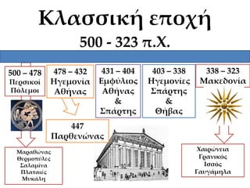
Σημασία της ιστορικής γραμμής
Η ιστορική γραμμή της Ιστορίας που διδάσκονται τα παιδιά σε κάθε τάξη τα βοηθάει πολύ να συσχετίζουν τα γεγονότα κάθε ιστορικής περιόδου και να έχουν μία ολοκληρωμένη συνολική εικόνα για αυτά αλλά και να τοποθετούν χρονικά τις διάφορες περιόδους.
Ενδεικτικά, παραθέτω κάποιες ιστορικές γραμμές για την Ιστορία κάθε τάξης.
Ιστορική γραμμή Δ΄ τάξης
Ιστορική γραμμή Ηλιάδης Δ΄, Ε΄, και ΣΤ΄ τάξης

Slide 33
Ανακεφαλαίωση-Περίληψη
Στο τέλος κάθε ενότητας στα βιβλία της Ιστορίας όλων των τάξεων έχουμε μια περίληψη-ανακεφαλαίωση των μαθημάτων που είδαμε. Αυτή η περίληψη βοηθάει τα παιδιά να έχουν μια συνολική εικόνα των γεγονότων που έμαθαν στην κάθε ενότητα.
Ας δούµε τι µάθαµε:
ΠΕΡΣΙΚΟΙ ΠΟΛΕΜΟΙ
Το περσικό κράτος καταπίεζε τις ελληνικές πόλεις της Μ. Ασίας , οι οποίες επαναστάτησαν. Oι Πέρσες τελικά κατέπνιξαν την επανάσταση. Στη συνέχεια επιτέθηκαν εναντίον της Ελλάδας. Στη μάχη του Μαραθώνα (490 π.Χ.) νικήθηκαν από τους Αθηναίους. Το 480 π.Χ., στις Θερμοπύλες, 300 Σπαρτιάτες και 700 Θεσπιείς, με αρχηγό το βασιλιά της Σπάρτης Λεωνίδα, αντιμετώπισαν τον πολυάριθμο περσικό στρατό και σκοτώθηκαν πολεμώντας γενναία. Στη ναυμαχία της Σαλαμίνας (480 π.Χ.) ο περσικός στόλος έπαθε πανωλεθρία. Η τελευταία ελληνοπερσική μάχη έγινε στις Πλαταιές (479 π.Χ.), όπου οι Πέρσες και πάλι ηττήθηκαν. Με τη νίκη αυτή πέρασε για τους Έλληνες ο περσικός κίνδυνος.

Slide 34
Προτάσεις για παιδικά ιστορικά βιβλία
Βιβλία Ιστορίας για παιδιά e-schooling
Παιδικά βιβλία για την αρχαία Ελλάδα, εκδόσεις Βιβλιόραμα
Παιδικά Βιβλία για την αρχαία Ελλάδα Pedia Books
Παιδικά βιβλία για το Βυζάντιο

Slide 35
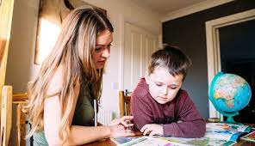
Ελπίζω αυτή μας η συνάντηση να σας έδωσε ιδέες που να χρησιμοποιήσετε στη μελέτη στο σπίτι με τα παιδιά σας, ώστε η μελέτη στο σπίτι να είναι όσο το δυνατό πιο ευχάριστη και εποικοδομητική.
Σας ευχαριστώ πολύ για την προσοχή σας!

